Slide 1


İstanbul Konut Piyasasında Fiyat Tahmini ve Değer Analizi
Enes Burak Korkmaz 234210052
Metehan Kendirlioğlu 234210045

Slide 2
Projenin Amacı ve Kapsamı
Amaç: İstanbul emlak piyasasındaki fiyat belirsizliğini çözmek ve kullanıcıya gerçekçi fiyat tahminleri sunmak.
Problem: Konut fiyatlarının sadece m²'ye bağlı olmaması; konum, bina yaşı, lüks özellikler gibi karmaşık faktörlerin fiyatı etkilemesi.
Çözüm: Geçmiş satış verilerini analiz ederek öğrenen ve geleceği tahmin eden bir Yapay Zeka sistemi geliştirmek.

Slide 3
Kullanılan Kütüphaneler
Pandas & NumPy: Büyük veri setini işlemek, temizlemek ve matematiksel hesaplamalar yapmak için.
Scikit-Learn (Sklearn): Yapay zeka modellerini (Random Forest, Linear Regression) kurmak ve eğitmek için.
Streamlit: Python kodunu interaktif bir web uygulamasına dönüştürmek için.
Plotly: Verileri görselleştirmek (grafikler, ısı haritaları) için.
Folium: Harita tabanlı coğrafi analiz (CBS) yapmak için.
Json: Harita dosyasını işlemek için

Slide 4
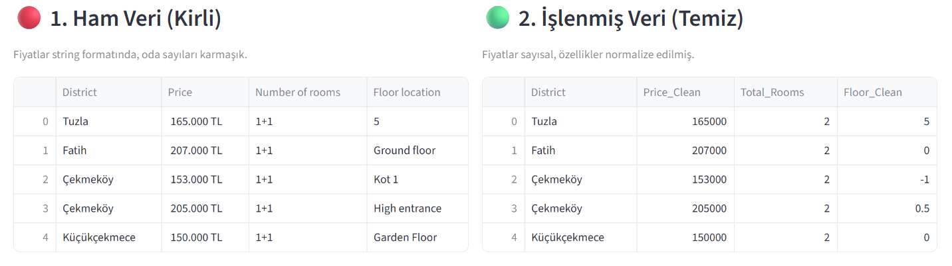
Veri Ön İşleme (Data Preprocessing)
"3.500.000 TL" gibi metin tabanlı fiyatlar sayısal veriye çevrildi.
"3+1", "Stüdyo" gibi oda sayıları matematiksel formata (4, 1) dönüştürüldü.

Slide 5
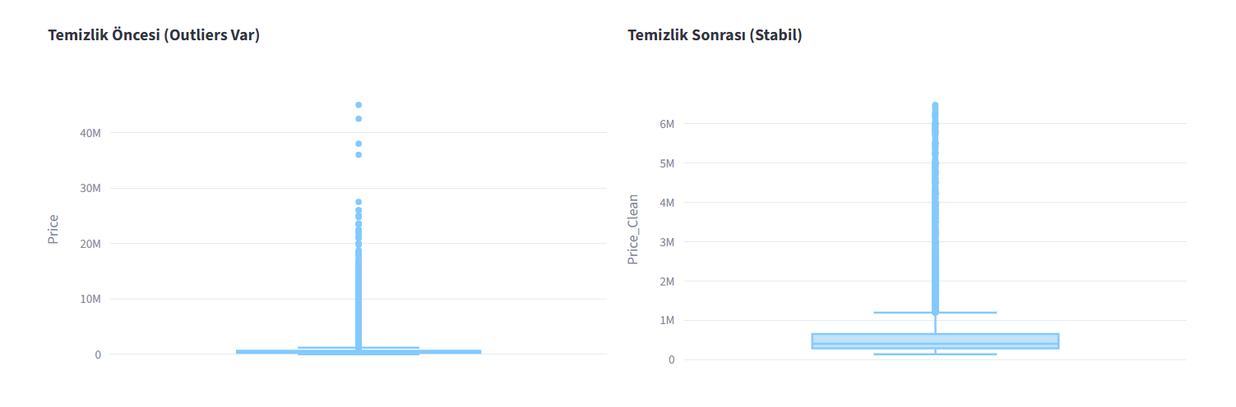
Aykırı Değer (Outlier) Temizliği:
Yöntem: IQR (Interquartile Range) ve Yüzdelik Dilimler kullanıldı.
İşlem: Fiyatı veya metrekaresi mantıksız derecede düşük/yüksek olan (Örn: 1 TL veya 500 Milyon TL) hatalı veriler veri setinden atıldı.
Sonuç: Modelin sapması engellendi, daha kararlı hale getirildi.

Slide 6
Segmentasyon ve Skorlama
Lüks Skoru (Luxury Score): Havuz, güvenlik, sauna gibi özellikler toplanarak her eve bir "Lüks Puanı" verildi.
Ulaşım Skoru: Metro, Metrobüs, Marmaray yakınlığı analiz edilerek "Ulaşım Puanı" oluşturuldu.
Segmentasyon: Evler sınıflandırma modeli için fiyatlarına göre "Ekonomik", "Standart" ve "Lüks" olarak 3 sınıfa ayrıldı.
İlçe ve Mahalle Değerlendirmesi: "Beşiktaş", "Kadıköy" gibi metin tabanlı ilçe isimlerini, o ilçenin ortalama m² fiyatına dönüştürerek modele sayısal bir girdi sağladık. Her bir ilçenin mahallenin bir değer skoru oldu.

Slide 7
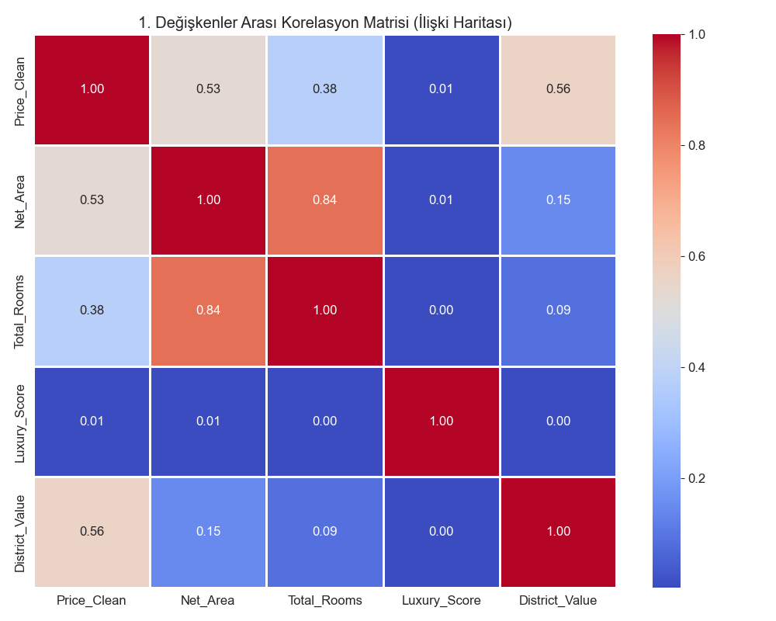
Korelasyon Matrisi
Değişkenler arasındaki ilişkiyi incelendi.
Koyu kırmızı alanlar, Konum (District_Value) ve Metrekare (Net_Area) özelliklerinin fiyatla en güçlü pozitif ilişkiye sahip olduğunu gösteriyor.

Slide 8
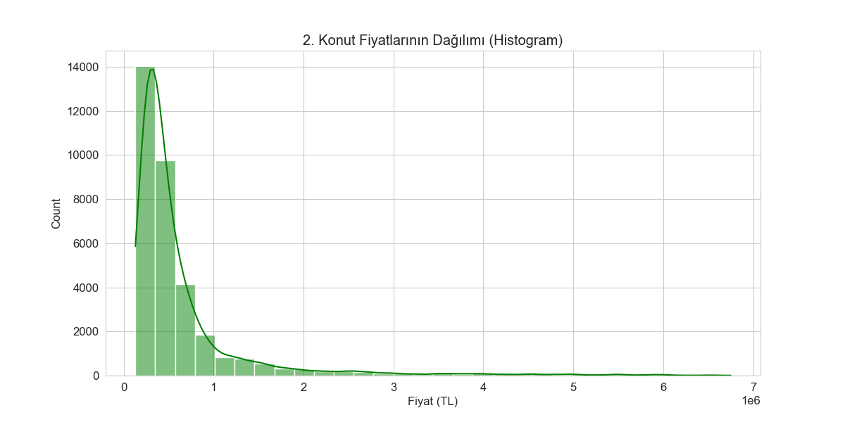
Fiyat Dağılımı:
Çoğu ev orta segmentte yer alırken, lüks evlerin sayısı daha azdır.

Slide 9
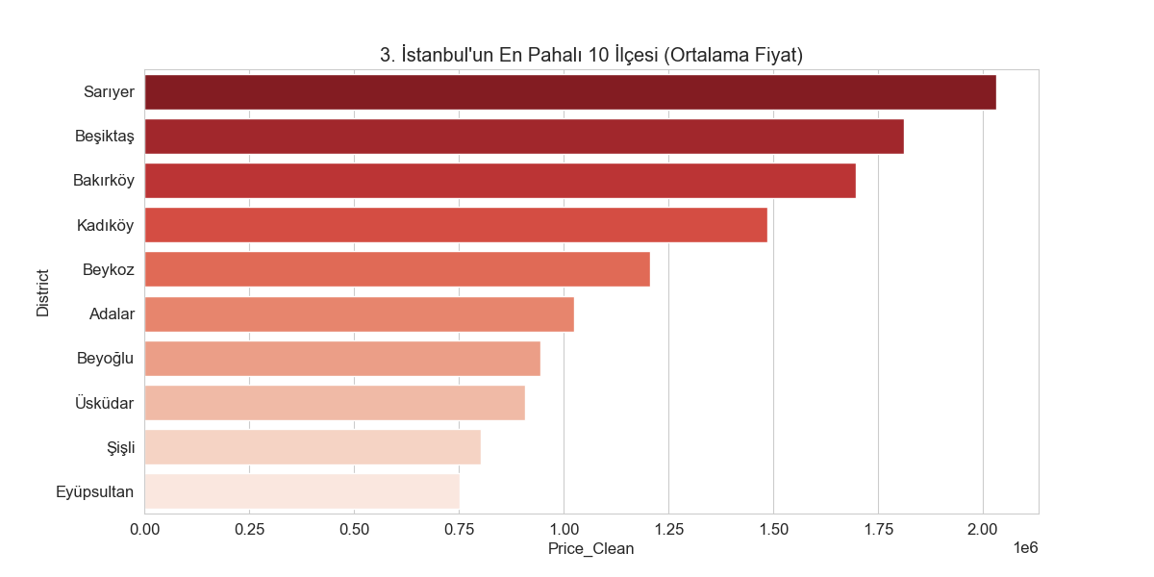
En Pahalı 10 İlçe

Slide 10
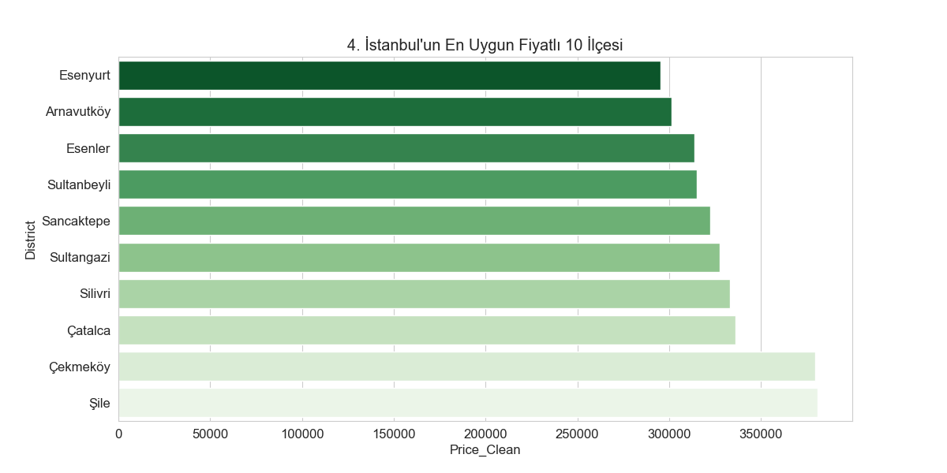
En Uygun Fiyatlı 10 İlçe

Slide 11
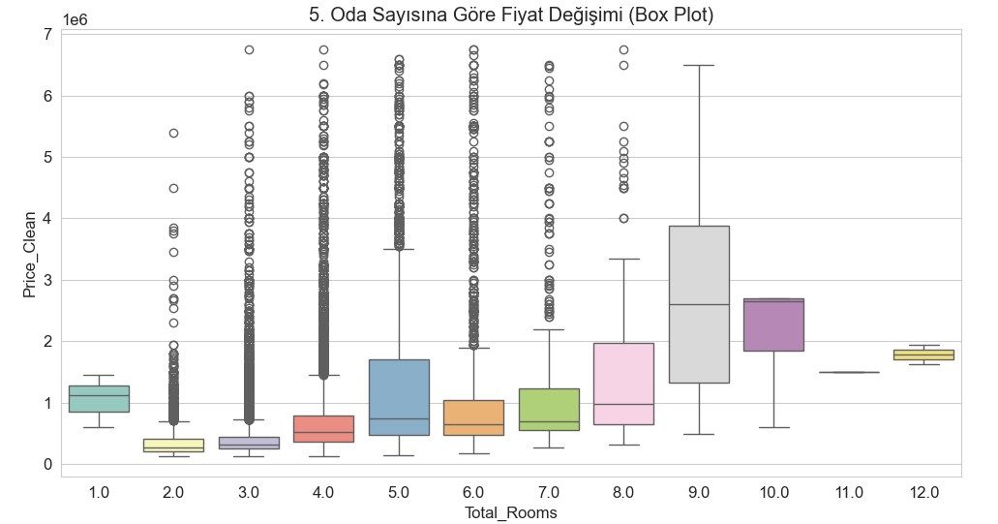
Oda Sayısına Göre Fiyat Değişimi
Oda sayısı arttıkça medyan fiyat artmaktadır. Ancak 4+1 ve üzeri dairelerde fiyat varyansı (makas) çok geniştir, çünkü bu kategoriye hem standart hem de ultra lüks daireler girmekte.

Slide 12
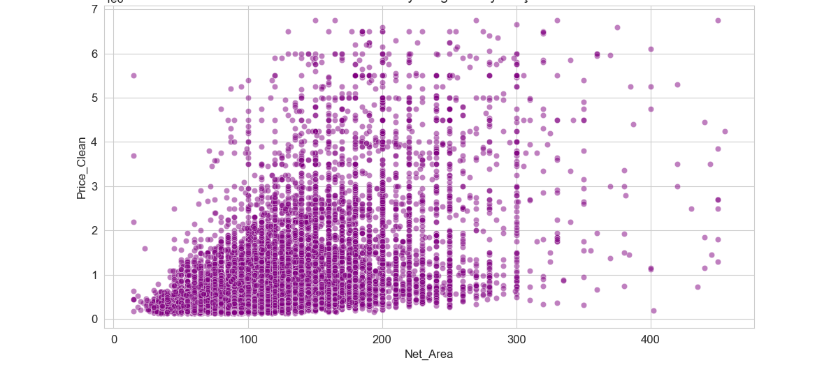
Metrekare Büyüklüğü ve Fiyat İlişkisi
Ev büyüklüğü ile fiyat arasında beklenen doğrusal bir ilişki vardır. Ancak bazı küçük m²'li evlerin çok pahalı olması, konumun önemini vurgulamakta.

Slide 13
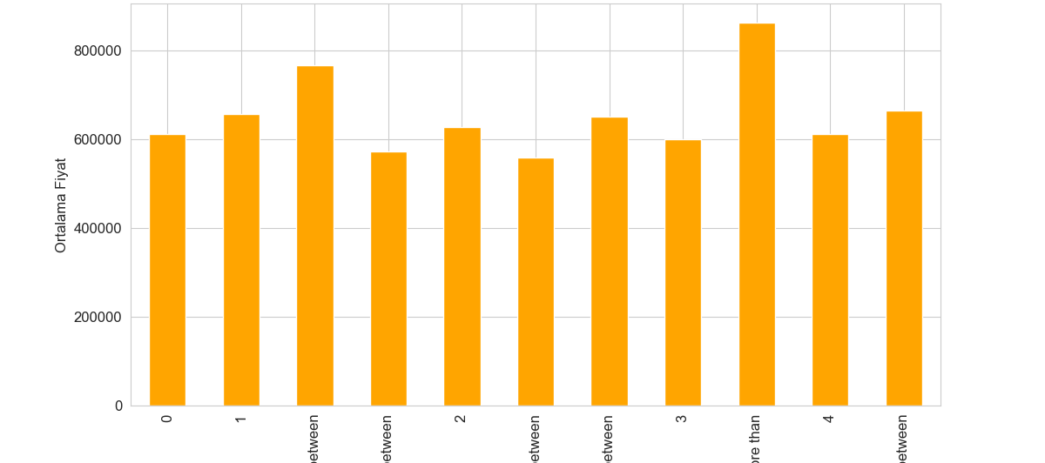
Bina Yaşına Göre Ortalama Fiyatlar
Yeni binalar (0-5 yaş) en yüksek fiyata sahipken, 15-20 yaş arası binalarda fiyat düşmektedir. Çok eski binalarda ise (kentsel dönüşüm veya tarihi değer nedeniyle) fiyat tekrar yükselebilmektedir.

Slide 14
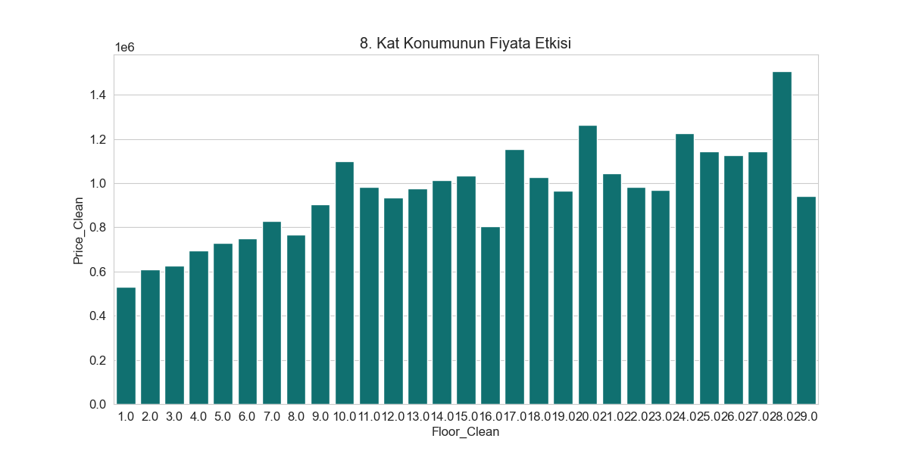
Kat Konumunun Fiyata Etkisi
Ara katlar genellikle en değerli konumlardır. Giriş ve bodrum katların fiyat ortalaması belirgin şekilde düşüktür.

Slide 15
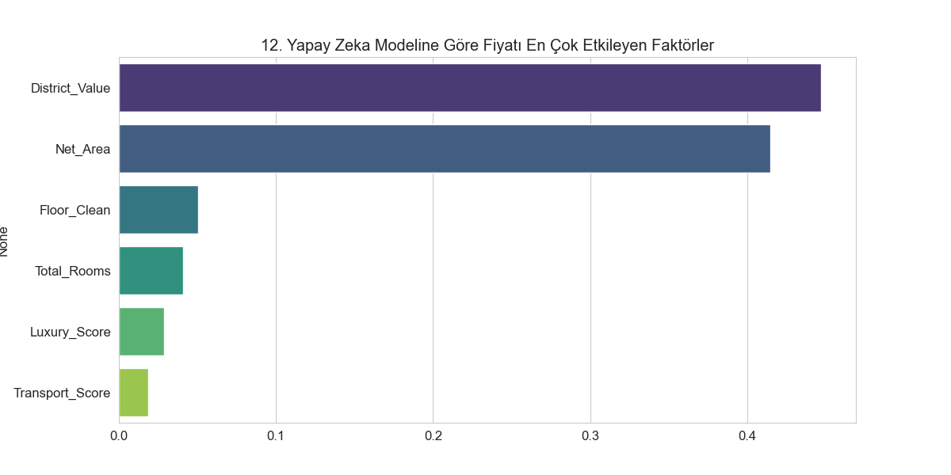
Modele Göre Fiyatı En Çok Etkileyen Faktörler
Yapay zeka modelimiz (Random Forest), fiyatı belirlerken en çok Konum, Metrekare, Kat ve Lüks Skoru Seviyesine dikkat etmektedir.

Slide 16
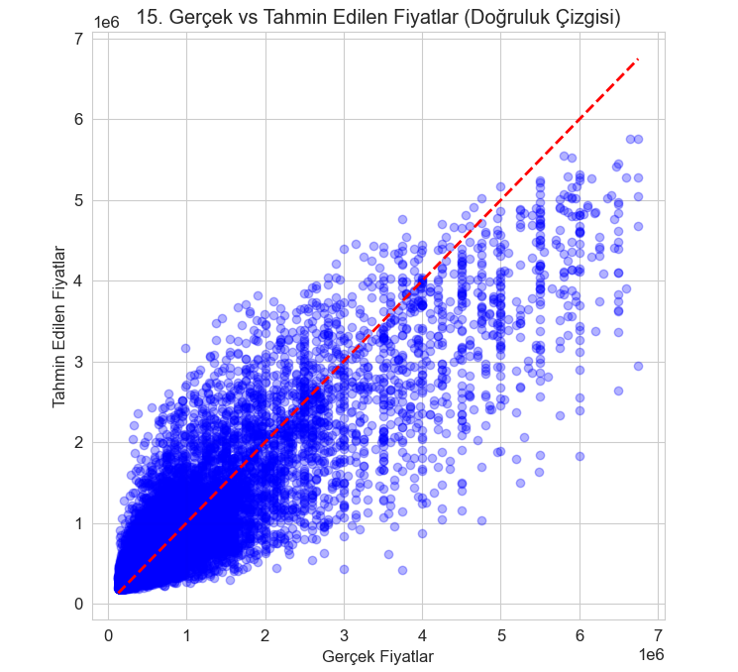
Gerçek ve Tahmin Edilen Fiyatlar Karşılaştırması
Kırmızı çizgi mükemmel tahmini temsil eder. Noktaların bu çizgi etrafında toplanması, modelimizin gerçek fiyatlara çok yakın tahminler yaptığını kanıtlamaktadır.
Bu grafik görsel olarak R ² skorumuzun sağlamasını yapıyor.

Slide 17
Makine Öğrenmesi Yaklaşımı (Modelleme)
Projede tek bir hedef yerine iki farklı problem çözüldü:
Regresyon (Sayısal Tahmin): Evin tam satış fiyatını (Örneğin: 5.2 Milyon TL) tahmin etmek için kullanıldı.
Sınıflandırma (Kategorik Tahmin): Evi "Ekonomik", "Standart" veya "Lüks" segmentine yerleştirmek için yapıldı. Veri setindeki ilanlar fiyatlarına göre sınıflandırıldı.

Slide 18
Model Seçimi ve Kıyaslama (Benchmark):
Önce referans olarak Linear Regression denendi. Başarı oranı %66.56’da kaldı.
Daha sonra emlak verilerindeki doğrusal olmayan ilişkileri (Örn: Lüks özelliklerin fiyata katlanarak etkisi) karar ağaçları yapısıyla çok daha iyi modellediği için Random Forest algoritmasını kullandık. Başarı oranı %81,88’e çıktı.
Modelin ezberlemesini önlemek için(Overfitting) veriyi %80 eğitim, %20 test olarak ayırdık. Derinlik parametresi ayarlayarak modelin veriyi ezberlemesini engelledik.
Hiperparametre ayarı olarak 100 karar ağacı ve maksimum derinliği 15 olarak ayarladık.

Slide 19
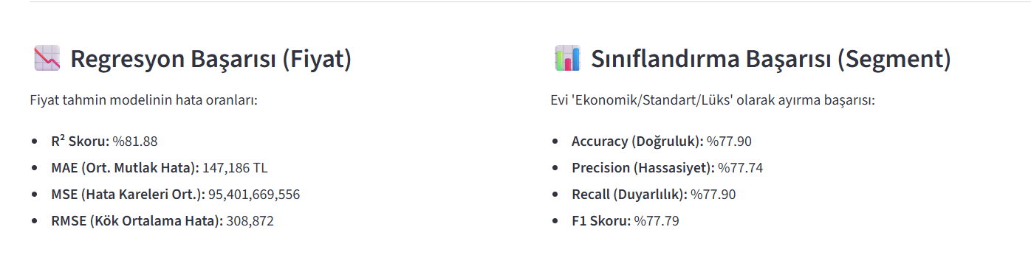
Regresyon ve Sınıflandırma Başarısı
R^2 Skoru | Modelin açıklama gücü.
MAE | Ortalama TL sapması.
MSE | Hatanın karesinin ortalaması.
RMSE | Büyük hataları içeren ortalama TL sapması.
Accuracy | Genel doğru tahmin oranı.
Precision | Pozitif tahminlerin doğruluk oranı.
Recall | Gerçek pozitifleri yakalama oranı.
F1 Skoru | Precision ve Recall ortalaması.

Slide 20
İleri Seviye Özellikler ve 2025 Vizyonu
2025 Enflasyon Tahmini:
  Enflasyon tahmini, 2020 ile 2025 yılları arasındaki Konut Fiyatları Endeksine bakılarak hesaplandı. Bu verilere göre İstanbul'da fiyatlarda yaklaşık 15-25 kat artış olduğunu gözlemledik. Bu artış oranı, kullanıcıların kendi tahminlerini yapabilmesi için bir ayar çubuğu olarak uygulamaya eklendi.
Yanlış Tahmin Müdahalesi:
Veri setinde havuzlu ve otoparklı sitelerin genelde şehir çeperinde (daha ucuz bölgelerde) olması nedeniyle, model "Havuz = Ucuz Ev" şeklinde yanlış bir korelasyon kurarak havuz seçilen evi yanlış tahmin ediyordu. Bunu önlemek için yapay zeka çıktısına fiyatı %5 ile %10 arasında manuel artırarak tahmin doğruluğunu artırdık.
3. İnteraktif CBS Haritası:
  İlçeler sadece isim olarak değil, coğrafi yoğunluk ve fiyat dağılımı olarak harita üzerinde analiz edildi.

